Slide 1
Совместная работа с родителями и детьми:
Выставка поделок «Осенняя фантазия»

Slide 2
Цель: формирование представления у детей о сезонных изменениях, происходящих в природе осенью
Задачи:
-расширить знания детей об осени
-чтение стихов об осени
-формировать навыки художественного оформления времён года
-вызвать интерес детей к изменениям в природе осенью
-воспитывать бережное отношение детей к природе
-привлечь родителей к жизни группы

Slide 3
В выставке «Осенние фантазии» приняли участие родители и дети, они очень постарались, проявили свою фантазию, умения. Семьи с радостью отнеслись к участию в выставке, делали поделки с удовольствием. На выставке нет победителей и проигравших, все работы оригинальны, интересны и своеобразны. Наши дети с хорошей выдумкой и фантазией, с необычным взглядом на обычные вещи!

Slide 4
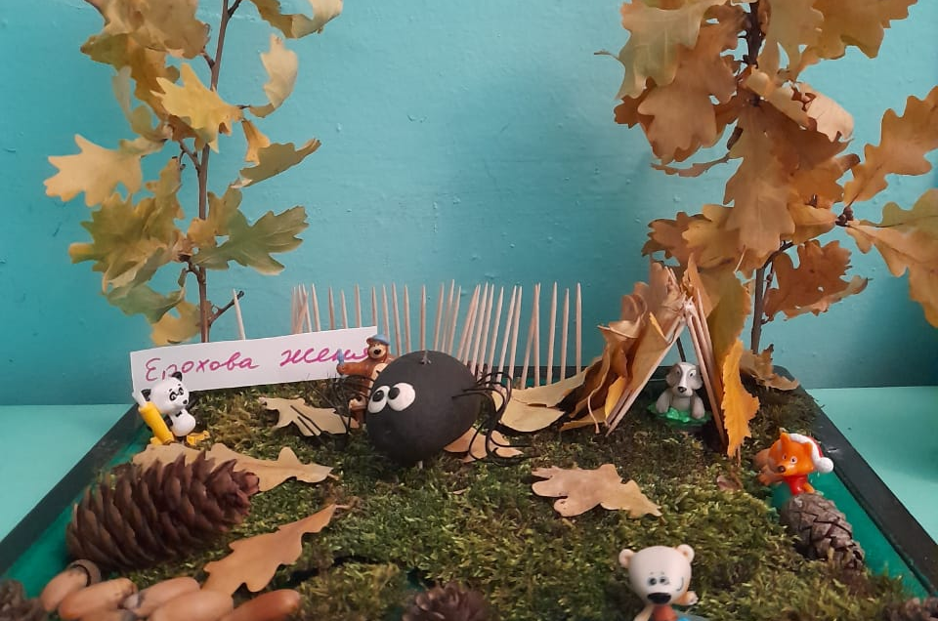
Раз, два, три, четыре, пять
Будем листья собирать.
Листья березы,
Листья рябины,
Листья тополя,
Листья осины,
Листики дуба
Мы соберем,
Маме осенний букет отнесем!

Slide 5
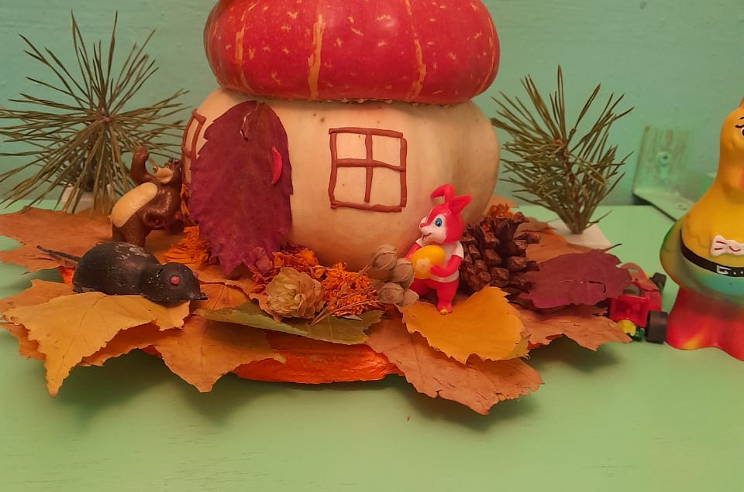
Тыква осенью созрела,
И пока лежит без дела.
Повезём её домой,
Сварим кашу с ней зимой.
Заготовим тыкву впрок.
Будем пить полезный сок.

Slide 6
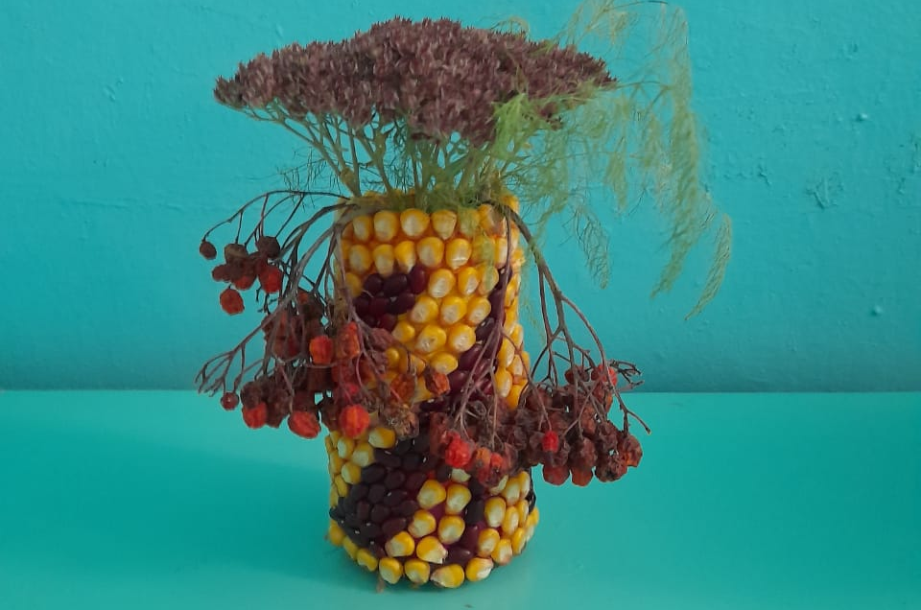
Кукурузные початки
Нарядились на стебле
То ль в пелёнки, то ль в перчатки.
Зреют зёрнышки в тепле.

Slide 7
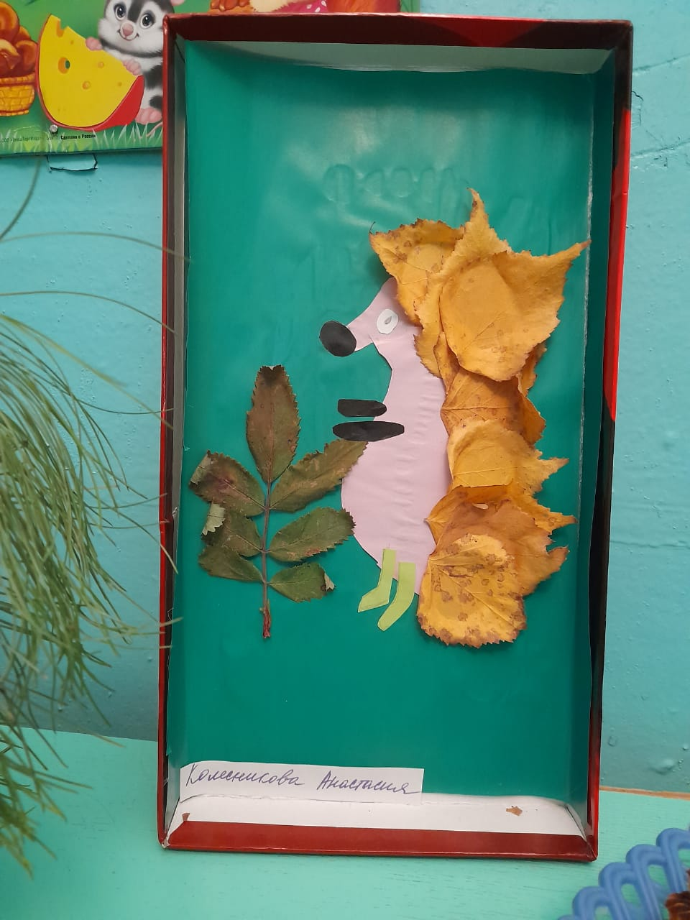
Праздник осенью в лесу –
И светло, и весело.
Вот какие украшенья
Осень здесь развесила.
Каждый листик золотой –
Маленькое солнышко.
Соберу в корзину я,
Положу на донышко.
Берегу я листики…
Осень продолжается.
Долго дома у меня
Праздник не кончается.

Slide 8
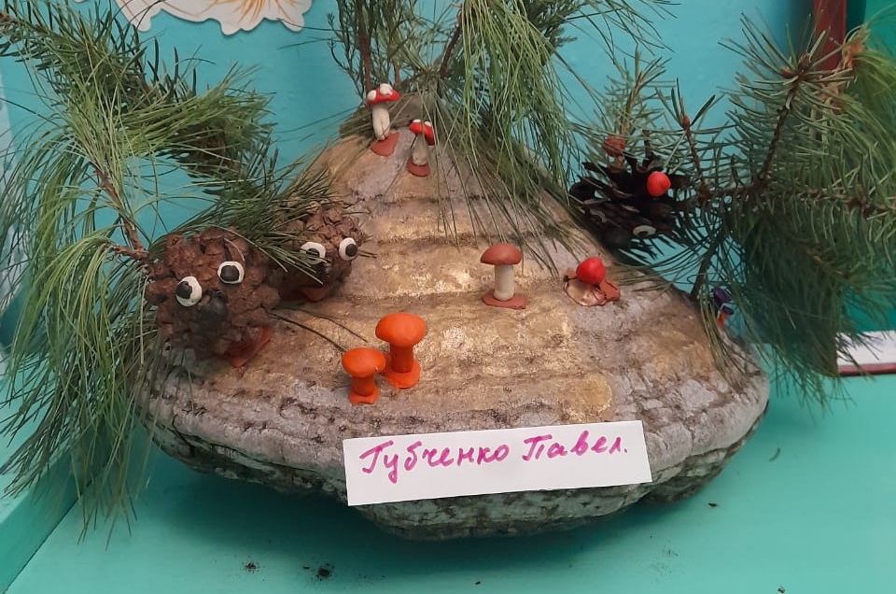
Настоем крепким трав, грибов и ягод
Вдруг от того повеяло леска.
Нагретою захлёбываясь влагой.
Дышу, не надышусь издалека.
Ах, милая! Когда б забыть другие.
Я б только эти повторял слова!
Привычные, по-детски дорогие…
Грибы. Деревья. Ягоды. Трава.

Slide 9
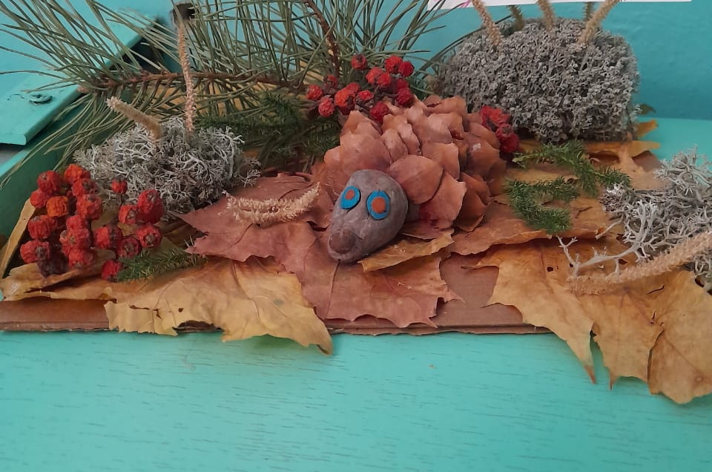
Листочки, листочки
По ветру летят,
У деток под ножками
Тихо шуршат.
И, плавно, качаясь,
Ведут хоровод.
И ветер осенний
Им песню поёт.

Slide 10

В лесу теперь светлей и тише,
Видна сквозь ветви вышина.
Его вершина, словно крыша,
Огнем осенним сожжена.
Среди стволов туман пушистый,
Как дым клубится на заре,
Слетают листья, словно искры,
И догорают на земле.

Slide 11
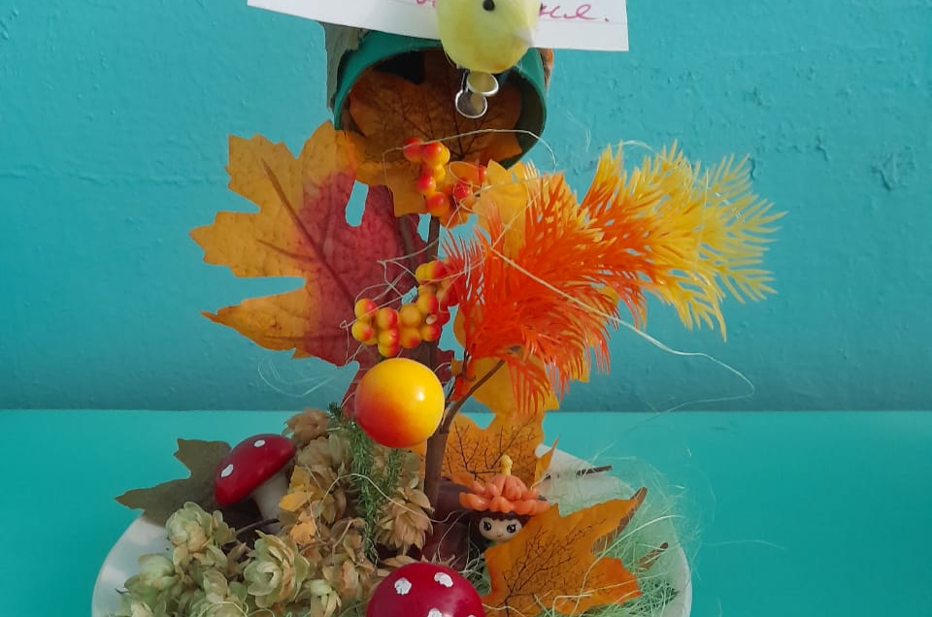
Листья золотые падают, летят,
Листья золотые устилают сад.
Много на дорожках листьев золотых,
Мы букет хороший сделаем из них,
Мы букет поставим посреди стола,
Осень золотая в гости к нам пришла.

Slide 12
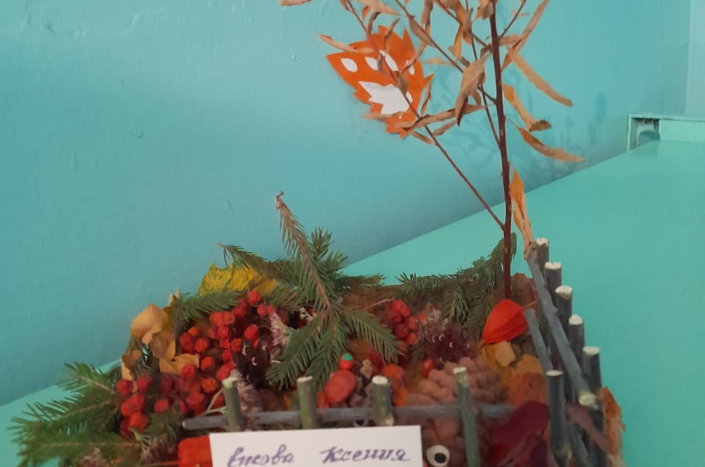
Говорили на опушке
Две залетные кукушки:
«Дуб зеленый, почему?
Не летишь за нами?
Будет грустно одному
Зимними ночами».
Дуб зеленый услыхал,
Долго думал думу,
Долго ветками махал,
Много было шуму.
За ночь листья пожелтели
И на утро облетели.

Slide 13
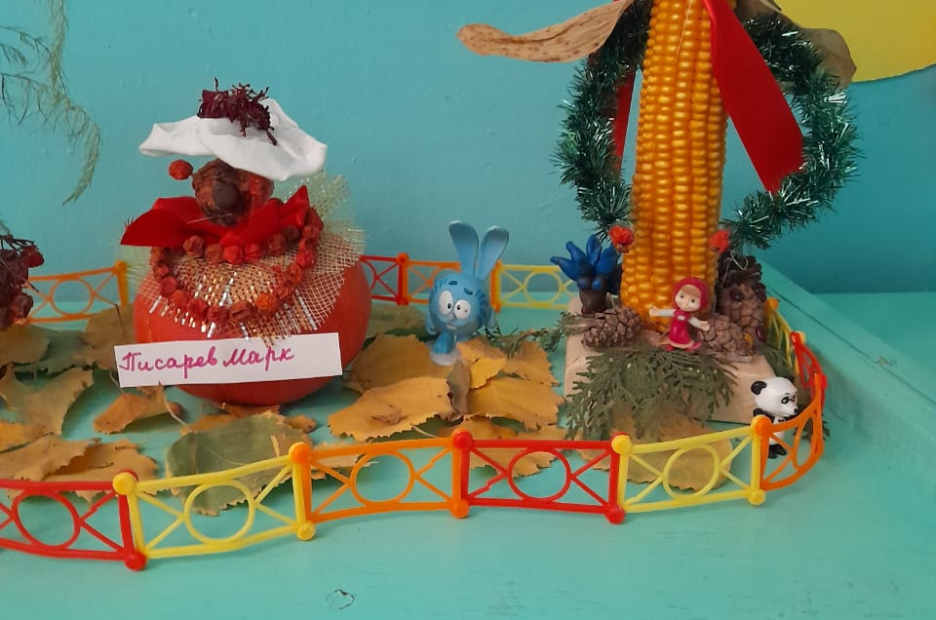
Тыква больше всех на грядке,
Будет твой живот - в порядке.
Каша с тыквы – хороша…
Кушай Миша-не спеша!

Slide 14
СПАСИБО ЗА ВНИМАНИЕ!

